Slide 1

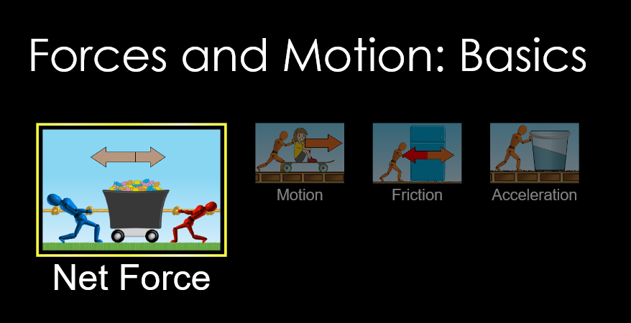

Atividade PHet sobre Impuso utilizando o OA “Force and Motion: Basics”
Disponível em: https://phet.colorado.edu/sims/html/forces-and-motion-basics/latest/forces-and-motion-basics_en.html

Slide 2
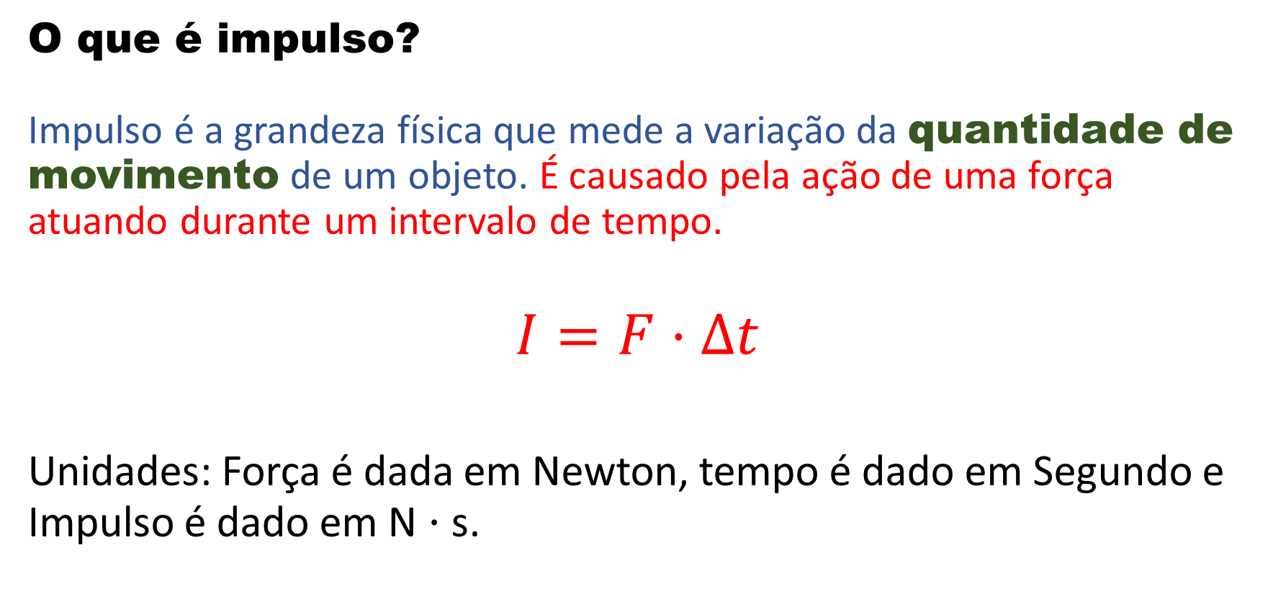
O que é impulso? Impulso é a grandeza física que mede a variação da quantidade de movimento de um objeto. É causado pela ação de uma força atuando durante um intervalo de tempo.
$$I=F·Δt$$
Unidades: Força é dada em Newton, tempo é dado em Segundo e Impulso é dado em N $·$s.

Slide 3
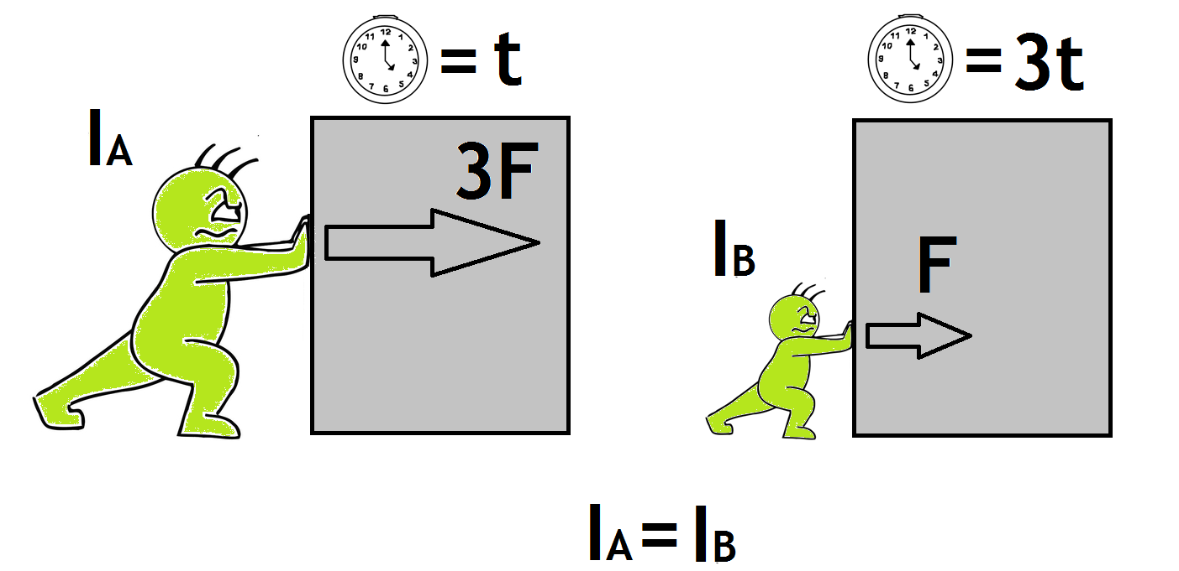
Uma pequena força aplicada durante muito tempo pode provocar a mesma variação de quantidade de movimento que uma força grande aplicada durante pouco tempo. Ambas as forças provocaram o mesmo impulso.

Slide 4
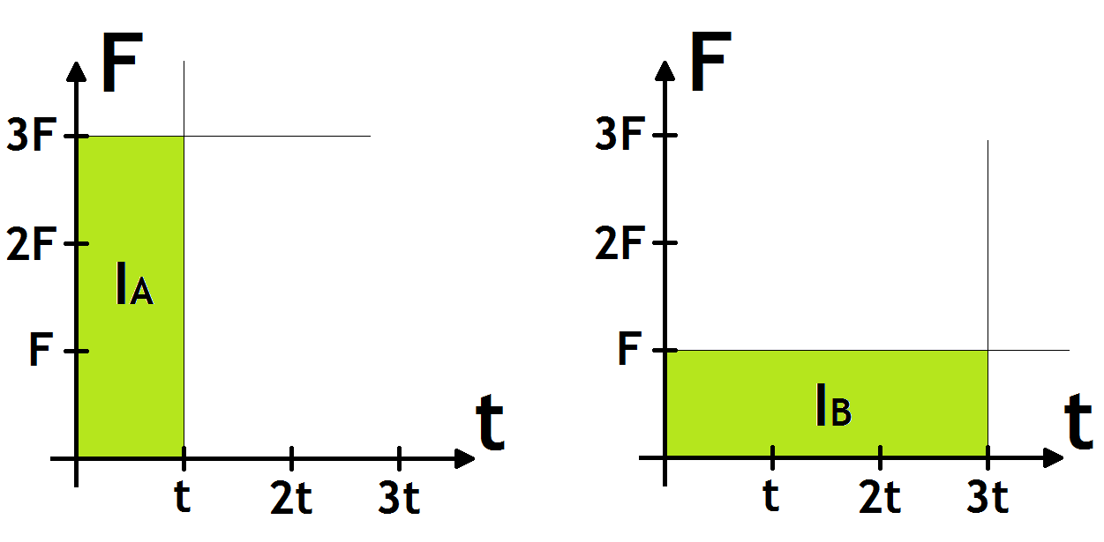

Slide 5
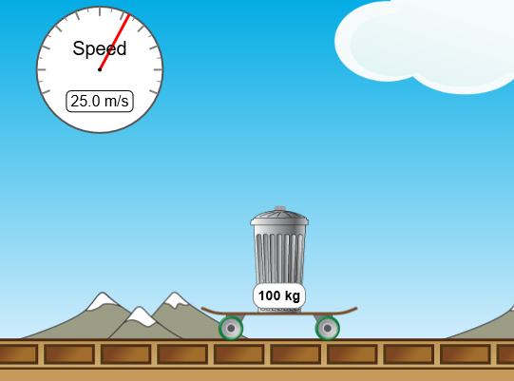
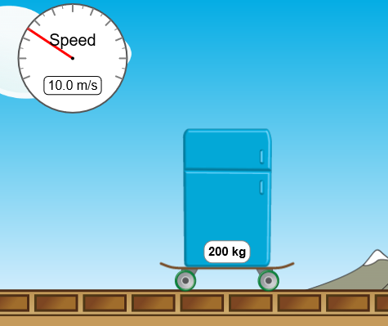
Questão 1
As imagens abaixo mostram diferentes objetos em movimento e suas respectivas massas. Supondo que ambos partiram do repouso, em qual situação (a da lixeira ou a da geladeira) foi utilizado o maior impulso? Explique.

Slide 6
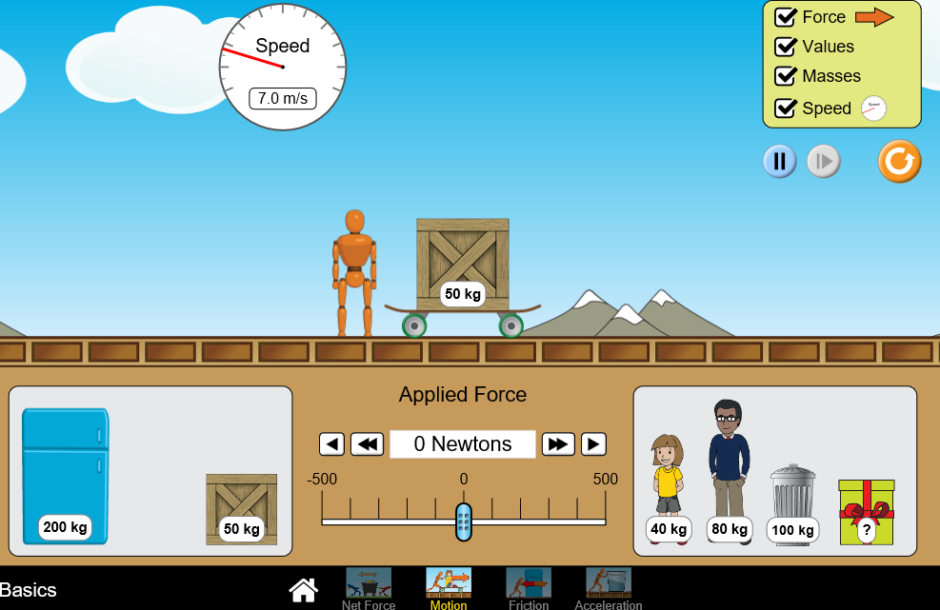
Questão 2
.
Na opção “Motion” foi aplicada uma força de 500N durante um intervalo de tempo Δt. Sabendo que a velocidade do bloco de 50kg, inicialmente em repouso, passou a ser 7m/s, qual o valor do impulso aplicado no bloco? Demonstre com cálculos.

Slide 7
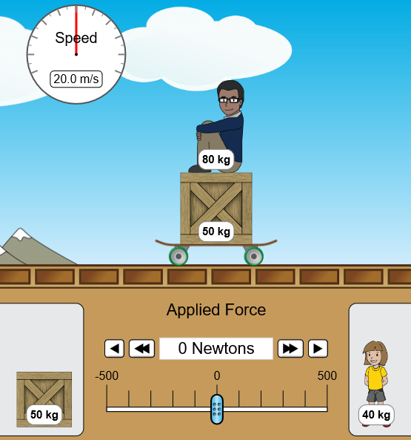
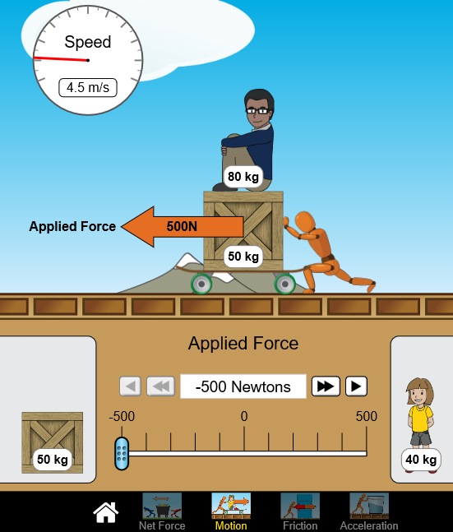
Questão 3
.
Observe os valores de velocidade, massa e força nas imagens abaixo do antes (esquerda) e depois (direita) de um bloco que desliza sem atrito. Sabendo que a força aplicada pelo “robô” foi constante, calcule:
A aceleração do bloco.
O impuso em N·s.

Slide 8
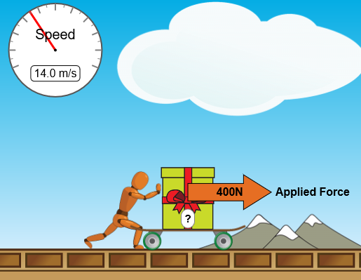
Questão 4
.
Na situação abaixo, foi aplicada uma força de 400N, durante 0,5s, em um objeto de massa X. Determine o valor da massa do objeto e do impulso.

